Slide 1
8 hours to become an Android Developer

Slide 2

Yovi Eka Putra
Head of Mobile Development
PT. Multipolar Technology, Tbk

Slide 3
Notes:
Apa?
Mengapa?

Slide 4




Advantages
Operation System
Google Play
Development Kit
Android Studio
Android menjadi system operasi terpopuler untuk tablet, smartphone dan smarttv. Barang siap jadi, biaya rendah, kustomisasi OS untuk perangkat teknologi tinggi dan open source.
Mempermudah developer dalam mendistribusikan aplikasi ke market. Kateogri aplikasi mulai dari media digital, buku, majalah, film, program televisi, game dan lainnya. Strategi monetisasi ada paid distribution, in-app purchase, subscriptions dan ads
Android Softeware Development Kit (SDK) berupa tools seperti debugger, software libraries, emulator, documentation, sample code dan tutorial dengan tujuan mempermudah developer mengembangkan aplikasi berbasis Android.
IDE berbasis Intellij IDEA yang terdiri dari built-in seperti Gradle, Code Completion, dan beragam integrasi dengan Google service.

Slide 5
Android History
2003
2007
Now
Android, Inc
Release OS Android
2,8 M User
California
https://tekno.kompas.com
Akuisisi Google
Release Smartphone Android
HTC release smarthphone berbasis sistem operasi Android
2005
2008

Slide 6
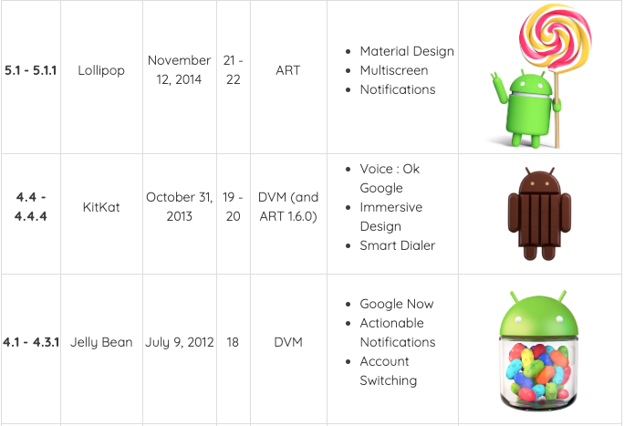
Dalvik Virtual Machine /Android Runtime
Notes:
Apa?
Mengapa?

Slide 7
Android Fundamentals
Activity
Komponen yang menangani window(tampilan) mana yang akan ditampilkan ke pengguna
Intent
Komponen yang digunakan untuk komunikasi dengan komponen lain pada aplikasi
Fragment
Komponen view yang fleksibel dan dapat disisipkan pada sebuah tampilan dari activity
Thread
Komponen yang menjalankan proses sebuah aplikasi
yang terdiri dari main thread/UI Thread dan background service
Service
Komponen tidak terlihat yang digunakan untuk menjalankan suatu proses yang memakan waktu lama.
Receiver
Komponen berpola publish-subscribe.

Slide 8
Activity
1
Komponen Android yang menampilkan user interface ke layar handset Android.
2
Umumnya dalam sebuah aplikasi terdapat lebih dari satu activity yang saling terhubung dengan tugas berbeda-beda.
3
Memiliki daur hidup (life cycle) yang bersifat last in first out.
4
Memiliki satu layout user interface dalam bentuk berkas xml.
5
Suatu aplikasi Android bisa memiliki lebih dari satu activity dan harus terdaftar di berkas AndroidManifest.xml sebagai sub aplikasi.
6
Sebuah kelas Java dinyatakan sebuah activity jika mewarisi (extends) superclass Activity atau turunannya seperti AppCompatActivity dan FragmentActivity.
Notes:
Apa?
Mengapa?

Slide 9
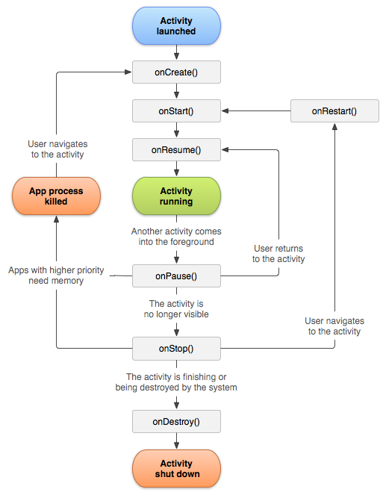
Activity - Life cycle
Notes:
Apa?
Mengapa?

Slide 10
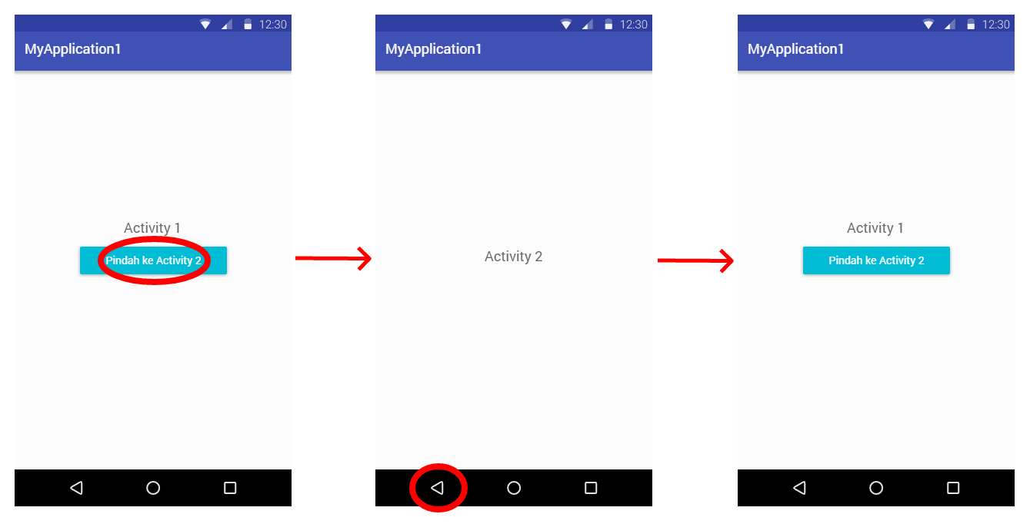
Activity – Last In, First Out (LIFO)
Gambar 1 | Gambar 2 | Gambar 3
Aktif: Activity 1 onCreate()→onStart()→onResume() | Aktif: Activity 2 Stack append: Activity 2 onCreate()→onStart()→onResume() | onRestart()→onStart()→onResume()
Aksi: Klik Button1 (Pindah) | Aksi: Klik Hardware Back Button | Aktif: Activity 1
Stack append: Activity 1 onPause() → onStop() | Stack pop: Activity 2 onPause()→onStop()→onDestroy()
Notes:
Apa?
Mengapa?

Slide 11
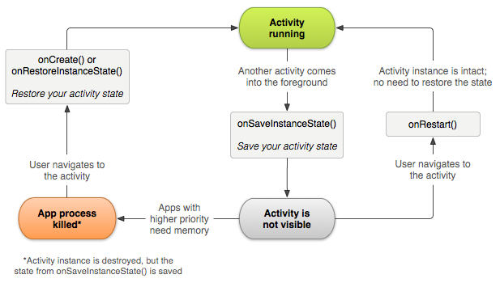
Activity – Saving Activity State
1
Memory habis
2
Orientasi layar
3
Keyboard availability
4
Perubahan bahasa
Notes:
Apa?
Mengapa?

Slide 12
Activity – Layout / UI
Notes:
Layout mendefinisikan struktur untuk antarmuka pengguna di aplikasi Anda, seperti dalam suatu aktivitas. Semua elemen dalam tata letak dibangun menggunakan hierarki objek View dan ViewGrup.
View biasanya menggambar sesuatu yang dapat dilihat dan berinteraksi dengan pengguna.
Sedangkan ViewGroup adalah wadah tak terlihat yang mendefinisikan struktur tata letak untuk View dan objek ViewGroup lainnya.

Slide 13
Activity – Layout / UI – Linear Layout

Slide 14
Activity – Layout / UI – Relative Layout

Slide 15
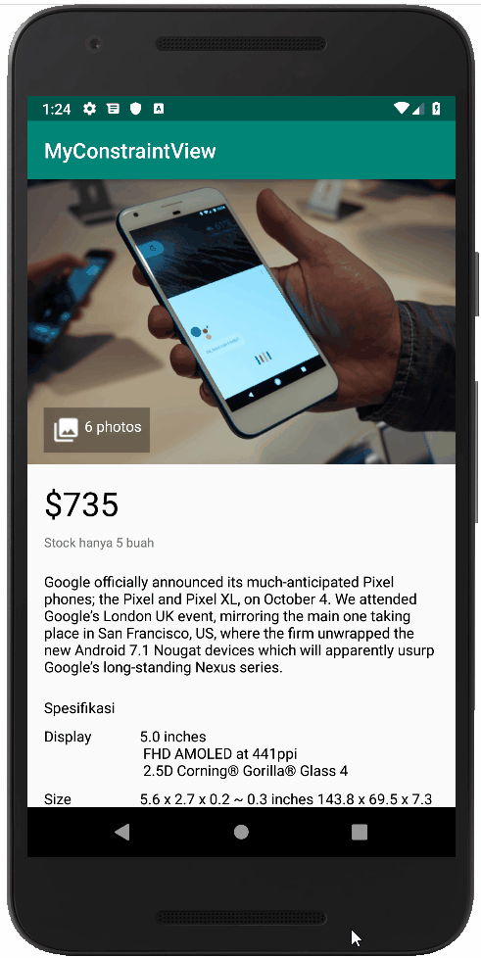
Activity – Layout / UI – Constraints Layout
Notes:
Layout mendefinisikan struktur untuk antarmuka pengguna di aplikasi Anda, seperti dalam suatu aktivitas. Semua elemen dalam tata letak dibangun menggunakan hierarki objek View dan ViewGrup.
View biasanya menggambar sesuatu yang dapat dilihat dan berinteraksi dengan pengguna.
Sedangkan ViewGroup adalah wadah tak terlihat yang mendefinisikan struktur tata letak untuk View dan objek ViewGroup lainnya.

Slide 16
QUIZ
Apa itu Activity?
Kapan method onPause() di panggil pada activity lifecycle ?
Apa tipe object yang disimpan di onSaveInstanceState?

Slide 17
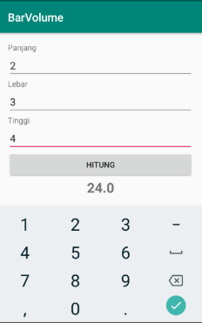
NGODING TIME I
Buatlah aplikasi sederhana menghitung volume balok

Slide 18
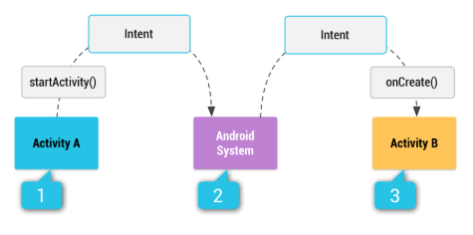
Intent
1
Memindahkan satu activity ke activity lain dengan atau tidak membawa data
2
Menjalankan background service, misal sync task dan scheduler/periodic task
3
Mengirimkan object broadcast ke aplikasi yang membutuhkan, misal sebuah aplikasi mendapatkan callback saat device melakukan booting untuk mengerjakan suatu proses.
Notes:
Apa?
Mengapa?

Slide 19
Intent
1
Explicit
Menjalankan atau mengaktifkan sebuah komponen yang ada dalam aplikasi itu sendiri.
Bekerja dengan menggunakan nama kelas yang dituju, misal com.mlpt.siemo.DetailActivity
2
Implicit
Menjalankan fitur atau fungsi dari komponen aplikasi lain.
Bekerja tanpa harus memerlukan detail nama kelas yang ingin diaktifkan. Model ini memungkinkan dari aplikasi lain bisa merespons request intent yang dijalankan.
Notes:
Apa?
Mengapa?

Slide 20
Intent - Explicit
1
Bagaimana berpindah dari satu activity ke activity lain?
2
Bagaimana berpindah dari satu activity ke activity lain dengan membawa data?
3
Bagaimana mengirim hasil data atau nilai balik melalui intent?
Notes:
Apa?
Mengapa?

Slide 21
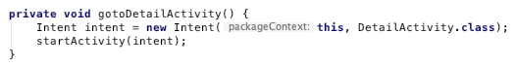
Intent - Explicit
1
Bagaimana berpindah dari satu activity ke activity lain?
Notes:
Apa?
Mengapa?

Slide 22
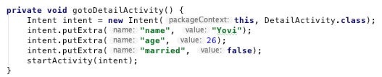
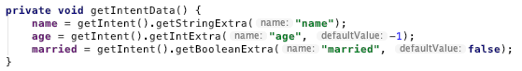
Intent - Explicit
2
Bagaimana berpindah dari satu activity ke activity lain dengan membawa data?
a. Single Value
MainActivity.java
DetailActivity.java
Notes:
Apa?
Mengapa?

Slide 23
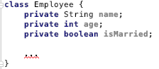
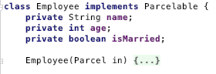
Intent - Explicit
2
Bagaimana berpindah dari satu activity ke activity lain dengan membawa data?
b. Object
Class biasa
Class implementasi Parcelable
Notes:
Apa?
Mengapa?

Slide 24
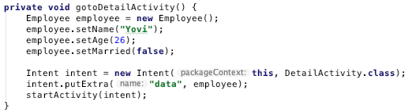
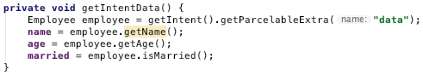
Intent - Explicit
2
Bagaimana berpindah dari satu activity ke activity lain dengan membawa data?
b. Object
MainActivity.java
DetailActivity.java
Notes:
Apa?
Mengapa?

Slide 25
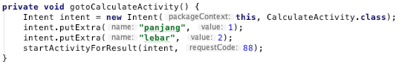
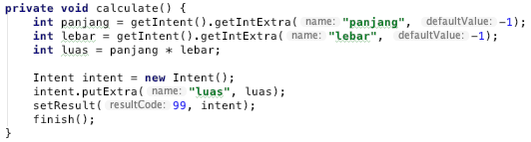
Intent - Explicit
3
Bagaimana mengirim hasil data atau nilai balik melalui intent?
MainActivity.java
CalculateActivity.java
Notes:
Apa?
Mengapa?

Slide 26
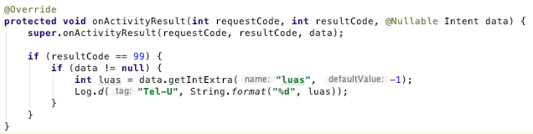
Intent - Explicit
3
Bagaimana mengirim hasil data atau nilai balik melalui intent?
MainActivity.java
Notes:
Apa?
Mengapa?

Slide 27
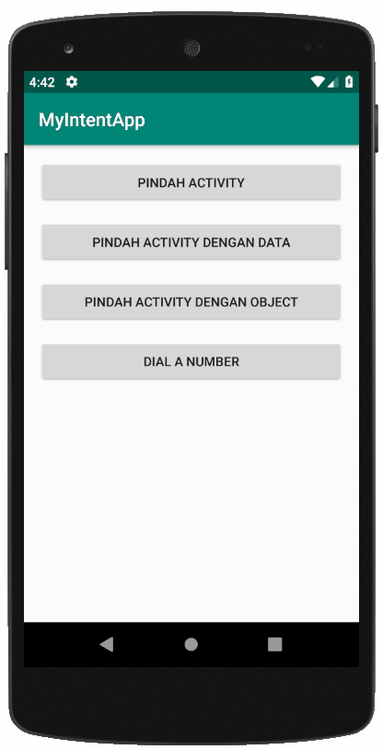
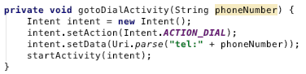
Intent - Implisit
Menjalankan fitur atau fungsi dari komponen aplikasi lain.
Bekerja tanpa harus memerlukan detail nama kelas yang ingin diaktifkan.
Model ini memungkinkan dari aplikasi lain bisa merespons request intent yang dijalankan.
Notes:
Apa?
Mengapa?

Slide 28
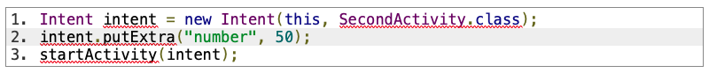
QUIZ
Kode berikut digunakan untuk mengirim data dari sebuah Activity ke Activity lain :
Bagaimana cara menerima data tersebut pada Activity yang dituju?
a. number = getIntent().getByteExtra("number");
b. number = getIntent().getStringExtra("number");
c. number = getIntent().getIntExtra("number");
d. number = getIntent().getDoubleExtra("number");
e. number = getIntent().getIntExtra("number", 0);
Notes:
Apa?
Mengapa?

Slide 29
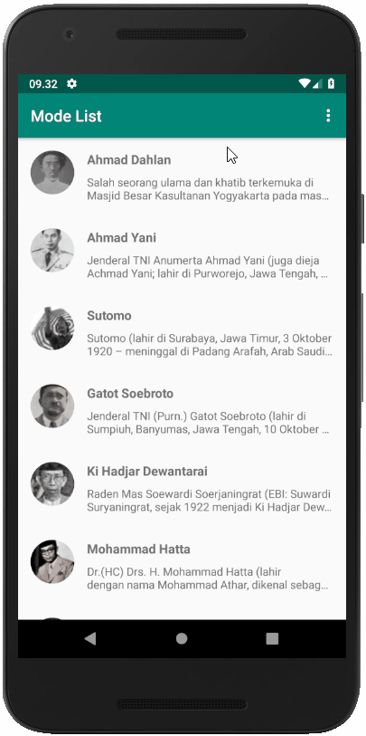
Analisa UI
Widget apa yang digunakan?
Notes:
Apa?
Mengapa?

Slide 30
RecyclerView
1
Komponen tampilan (widget)
2
Menampilkan koleksi data
3
Lebih flexible dan efisien dalam menampilkan data banyak
4
Support perubahan element data saat runtime
Notes:
Apa?
Mengapa?

Slide 31
RecyclerView
Komponen yang menampilkan data set
Kumpulan data yang dimiliki dan ingin ditampilkan.
Mengatur tampilkan data berupa
a. list (vertikal)
b. grid (baris dan kolom) atau,
c. staggeredgrid (grid yang memiliki susunan tak seragam / tak beraturan)
Mengatur bagaimana menampilkan data set ke dalam RecyclerView
Notes:
Apa?
Mengapa?

Slide 32
RecyclerView – Step Implementasi
1
Tambahkan dependencies komponen recyclerview pada file build.gradle (modul: app).
2
Tambahkan obyek RecyclerView di berkas layout xml dari activity / fragment.
3
Definisikan kelas model yang akan digunakan sebagai data source.
4
Buat berkas layout xml untuk baris item di RecyclerView.
5
Buat sebuah kelas adapter yang inherit ke RecyclerView.Adapter dan ViewHolder untuk menampilkan tiap elemen data.
6
Definisikan obyek RecyclerView berikut dengan bentuk yang diinginkan (bisa dalam bentuk list, grid, atau staggered) dan selanjutnya pasang obyek adapter (binding) agar bisa menampilkan koleksi data ke dalam RecyclerView.
Notes:
Apa?
Mengapa?

Slide 33
NGODING TIME II
Buatlah aplikasi yang menampilkan daftar peserta Tel-U MLPT,
Menggunakan widget recyclerview
Minimal 10 data peserta
QUIZ
Detail informasi masing-masing item
Call phonenumber dengan intent dial
http://tiny.cc/oyd1ez

Slide 34
Thank You!
Any Questions?
Ref: https://www.dicoding.com

Slide 35
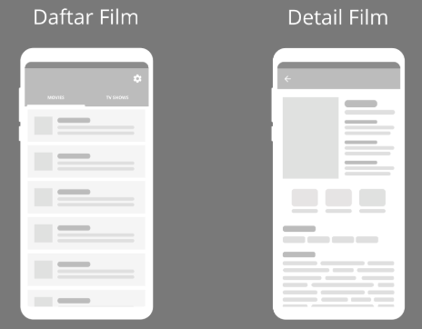
TUGAS AKHIR
Buatlah aplikasi daftar movie, dengan kriteria aplikasi sebagai berikut:
Terdapat 2 activity terdiri dari daftar movie dan detail movie
Menggunakan recyclerview, minimal 10 data
Menggunakan parcelable
Detail movie menggunakan ConstraintLayout
Ref: https://www.dicoding.com
Notes:
Apa?
Mengapa?

